Slide 1

«Сестринский уход за больными в послеоперационном периоде»

Slide 2

Введение:
Цель исследования: ознакомиться с особенностями работы медицинской сестры при уходе за послеоперационным пациентом.
Объект исследования: медицинская сестра хирургического отделения.
Предмет исследования: деятельность медицинской сестры хирургического отделения.
Задачи исследования:
1) собрать информацию по теме
2) составить алгоритмы манипуляций
3) провести исследование
4) сформулировать выводы

Slide 3

СЕСТРИНСКИЙ ПРОЦЕСС В ПОСЛЕОПЕРАЦИОННОМ ПЕРИОДЕ
Понятие о послеоперационном периоде
Послеоперационный период - это время от момента операции до выздоровления или перевода больной на инвалидность. В этот период больная находится в определенном состоянии, которое обусловлено предшествующей болезнью, оперативным вмешательством по ее устранению и наркотическими средствами, применяемыми во время операции.
Катаболическая фаза
Фаза обратного развития
Анаболическая фаза

Slide 4
СЕСТРИНСКИЙ ПРОЦЕСС В ПОСЛЕОПЕРАЦИОННОМ ПЕРИОДЕ
РОЛЬ МЕДСЕСТРЫ В ПОСЛЕОПЕРАЦИОННЫЙ ПЕРИОД
СОЗДАНИЕ И ОБЕСПЕЧЕНИЕ В ОТДЕЛЕНИИ ЛЕЧЕБНО-ОХРАНИТЕЛЬНОГО РЕЖИМА
Строгий постельный режим, придать нужное положение больного в постели, профилактика пролежней
Двигательная активизация больного с целью профилактики пневмонии, тромбоэмболий и т.п.
Соблюдение золотого правила асептики: все, что происходит в соприкосновение с раной, должно быть стерильно
Больным в бессознательном состоянии, показано парентеральное питание и парентеральное введение жидкости

Slide 5
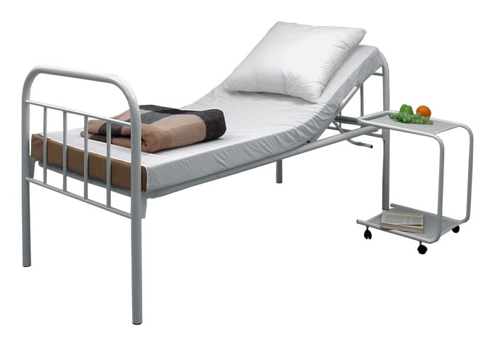
СЕСТРИНСКИЙ ПРОЦЕСС В ПОСЛЕОПЕРАЦИОННОМ ПЕРИОДЕ
ПОДГОТОВКА ПАЛАТЫ И ПОСТЕЛИ ДЛЯ ПОСЛЕОПЕРАЦИОННОГО БОЛЬНОГО
Проветрить палату.
Избегать яркого света.
Кровать должна быть тщательно застлана, клеенку, простынь необходимо расправить, чтобы не было складок и неровностей.
Из операционной больной должен быть доставлен на каталке или на той же кровати
В холодное время года кровать согревается грелками.
Перекладывать больного с операционного стола на каталку или кровать можно вручную или с помощью специальных подъемников.
После операции больного необходимо защитить от охлаждения и сквозняков, тепло укрывая одеялом.

Slide 6
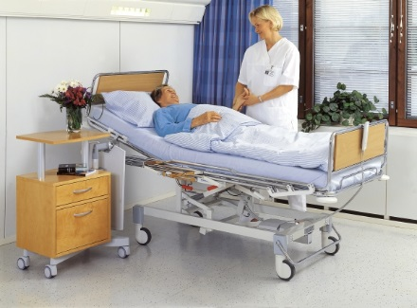
СЕСТРИНСКИЙ ПРОЦЕСС В ПОСЛЕОПЕРАЦИОННОМ ПЕРИОДЕ
ПРИНЦИПЫ НАБЛЮДЕНИЯ ЗА ПОСЛЕОПЕРАЦИОННЫМ БОЛЬНЫМ
Внешний вид больного.
Наблюдение за деятельностью сердца
Наблюдение за органами дыхания
Наблюдение за органами пищеварения
Наблюдение за функцией органов мочевыделения
Наблюдение за кожными покровами
Наблюдение за областью операционной раны
Внутреннее кровотечение, падение сердечной деятельности, недостаточность дыхания, воспаление брюшины (перитонит), вызывают характерные изменения внешнего вида.
Проводится с помощью ощупывания пульсации артерий на предплечье (пульс) и измерения артериального давления, а так же кардиограммы.
Обращаем внимание на ритмичность и частоту дыхательных движений, большое значение имеет также глубина дыхания.
Позволяет также оценить состояние больного, выявить некоторые начинающиеся осложнения.
Уменьшение количества мочи или полное ее отсутствие - очень грозный симптом и наблюдается при малокровии, сгущении крови, интоксикации, поражении почек и т. д.
Цвет кожных покровов очень быстро изменяется при некоторых патологических состояниях и подчас является первым симптомом развивающегося осложнения.
Внимательное наблюдение за областью операционной раны позволяет предупредить развитие в ней гнойного воспалительного процесса.

Slide 7
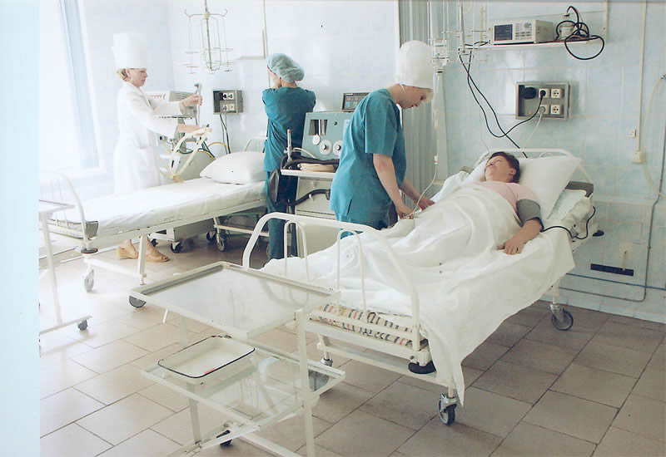
СЕСТРИНСКИЙ ПРОЦЕСС В ПОСЛЕОПЕРАЦИОННОМ ПЕРИОДЕ
Задача медицинского работника в послеоперационном периоде окружить больного вниманием и заботой, обеспечить его тщательным уходом и в то же время заставить больного, в тех случаях, когда это нужно, активно участвовать в профилактике осложнений и борьбе с ними.
УХОД ЗА ТЯЖЕЛЫМ ПОСЛЕОПЕРАЦИОННЫМ БОЛЬНЫМ
Уход за полостью рта
Уход за кожей
Уход за областью промежности
После операции больного мучает сухость во рту, жажда. Сразу после операции поить больного не рекомендуется, поэтому для снятия ощущения сухости больным дают полоскать рот водой, более тяжелым больным протирают зубы, десны, язык ватным тампоном на палочке, смоченным водой.
Кожа больного должна содержаться в чистоте, случайно загрязненные участки кожи следует обмывать и протирать. Обязательно умывание лица и неоднократное мытье рук. Особенно тщательно надо следить за состоянием кожи тех поверхностей тела, на которых лежит больной, с целью профилактики пролежней.
. Загрязнение кожи промежности может явиться причиной развития ряда осложнений. Под больного подкладывают судно и, поливая промежность кипяченой водой или слабым раствором марганца, с помощью ватного тупфера обрабатывают промежность и затем вытирают ее насухо
Notes:
Внешний вид больного.

Slide 8
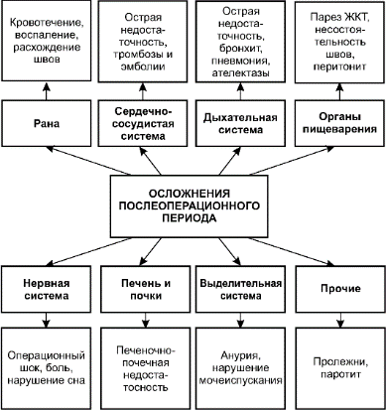
СЕСТРИНСКИЙ ПРОЦЕСС В ПОСЛЕОПЕРАЦИОННОМ ПЕРИОДЕ
ПОСЛЕОПЕРАЦИОННЫЕ ОСЛОЖНЕНИЯ
Послеоперационное осложнение - это новое патологическое состояние, не характерное для нормального течения послеоперационного периода и не являющееся следствием прогрессирования основного заболевания. Осложнения важно отличать от операционных реакций, являющихся естественной реакцией организма больного на болезнь и операционную агрессию.
Послеоперационные осложнения в отличие от послеоперационных реакций резко снижают качество лечения, задерживая выздоровление, и подвергают опасности жизнь пациента.
Выделяют ранние (от 6-10% и до 30% при продолжительных и обширных операциях) и поздние осложнения.

Slide 9
СЕСТРИНСКИЙ ПРОЦЕСС В ПОСЛЕОПЕРАЦИОННОМ ПЕРИОДЕ
ПОСЛЕОПЕРАЦИОННЫЕ ОСЛОЖНЕНИЯ
В возникновении послеоперационных осложнений имеют значение каждый из шести компонентов:
  Больной;
  Заболевание;
  Оператор;
  Метод;
  Среда;
  Случайность.
Ургентная патология занимает обширное место среди общей патологии в хирургии. Несмотря на активное внедрение в практику новых средств и методов (антибактериальные препараты, видеолапароскопия, дренирование и т. д.), проблема послеоперационных осложнений остается открытой, и процент осложнений не уменьшается.

Slide 10
СЕСТРИНСКИЙ ПРОЦЕСС В ПОСЛЕОПЕРАЦИОННОМ ПЕРИОДЕ
ПОСЛЕОПЕРАЦИОННЫЕ ОСЛОЖНЕНИЯ
Результаты свидетельствуют о том, что наиболее часто хирургические заболевания встречаются в возрастных группах от 40 до 60 лет (40,4%) и от 60 до 80 лет (33,3%).
Наиболее частые заболевания в данных группах – желчнокаменная болезнь (25%) и злокачественные новообразования различных локализаций (25%).
Преобладающее оперативное лечение среди обследуемой группы – холецистэктомия (15,9%), остальные оперативные вмешательства представлены небольшими группами (от 1,4% - до 7,2%).
Основной причиной осложнений явилось позднее обращение (44,6%), стертость клинической картины (14,2%) и прочие факторы (26,7%).
Среди осложнений основного диагноза большая группа представлена гнойными осложнениями (22,4%) и кровотечениями (14,2%). Без осложнений – 3,4%.
Цель исследования: снижение числа послеоперационных осложнений в экстренном хирургическом отделении (ЭХО) среди хирургических больных.
Материалы и методы: произведена ретроспективная оценка лечения 42 пациентов, которые находились в ЭХО МУЗ 2 ГКБ им. В. И. Разумовского. Полученные данные сгруппированы по возрасту, диагнозу, осложнениям, проведенным операциям.

Slide 11
СЕСТРИНСКИЙ ПРОЦЕСС В ПОСЛЕОПЕРАЦИОННОМ ПЕРИОДЕ
ПОСЛЕОПЕРАЦИОННЫЕ ОСЛОЖНЕНИЯ
На основании полученных данных можно сделать выводы, что риск послеоперационных осложнений возрастает более чем на 50% с увеличением возраста пациентов.
Так же риск послеоперационных осложнений возрастает и на фоне тяжелых сопутствующих заболеваний, которые отягощают состояние больных и меняют клиническую картину.
В связи с этим хирургическая тактика должна выбираться в зависимости от тяжести состояния пациентов и обязательно включать в себя активную предоперационную подготовку различной длительности.

Slide 12
СЕСТРИНСКИЙ ПРОЦЕСС В ПОСЛЕОПЕРАЦИОННОМ ПЕРИОДЕ
ПРОФИЛАКТИКА ПОСЛЕОПЕРАЦИОННЫХ ОСЛОЖНЕНИЙ
Профилактика легочных осложнений
Придать больному полусидячее положение.
Борьба с гипертермией
Снижение температуры, уменьшение неприятных ощущений достигается прикладыванием пузырей со льдом к голове или области операции, накладыванием на лоб холодных компрессов.
Борьба с парезом желудочно-кишечного тракта
Введение газоотводной трубки облегчает отхождение газов.
Больным после несложных операций можно разрешить подняться или отвезти их на каталке в уборную.
Борьба с задержкой мочеиспускания
Больным, которым нельзя вставать, следует разрешить повернуться на бок или придать им полусидячее положение.
Иногда прикладывание к промежности грелки, очистительная клизма ликвидируют задержку мочи.
При тяжелых парезах проводится паранефральная блокада и сифонная клизма.
Освобождение кишечника от газов происходит лучше после гипертонической клизмы.
Введением в желудок тонкого зонда (через нос).
При стойких повышениях температуры применяют лек. ср-ва: аспирин, пирамидон, антипирин, в/м введение 5-10 мл 4% раствора пирамидона.
Обучить больного дыхательной гимнастике.
Постановка банок или горчичников.
Пенициллинотерапия.
Снятие болей наркотиками, дача сердечных средств и препаратов

Slide 13
СЕСТРИНСКИЙ ПРОЦЕСС В ПОСЛЕОПЕРАЦИОННОМ ПЕРИОДЕ
Профилактика пролежней
Использовать функциональную кровать.
Использовать противопролежневый матрац или кровать "Клинитрон".
Ежедневно осматривать кожу в местах возможного образования пролежней: крестец, пятки, затылок, лопатки, внутреннюю поверхность коленных суставов, области большого вертела бедра, лодыжек и т.д.
Подкладывать под места длительного давления валики, подушечки из поролона в хлопчатобумажных (х/б) чехлах.
Использовать только х/б нательное и постельное бельё. Расправлять складки на белье, стряхивать крошки.
Изменять положение пациента в постели, каждые два часа.
Перемещать пациента бережно, исключая трение и сдвиг тканей, приподнимая пациента над постелью, или используя подкладную простыню.
Не допускать, чтобы в положении "на боку" пациент лежал непосредственно на большом вертеле бедра.
Ежедневно по частям мыть кожу водой с жидким мылом, тщательно смывать мыло и высушивать кожу мягким полотенцем промокательными движениями.
При проведении общего массажа кожу обильно смазывать увлажняющим кремом.
Проводить легкий массаж кожи с мазью "Солкосерил" в местах её побледнения.
Использовать непромокаемые пеленки и подгузники, уменьшающие чрезмерную влажность кожи.
Максимально расширять активность пациента.
Научить пациента и родственников осуществлять уход за кожей.
Следить за полноценным питанием пациента: диета должна содержать не менее 120г белка и 500- 1000 мг аскорбиновой кислоты в сутки. 10г белка содержится в 40г сыра, в одном курином яйце, 55г куриного мяса, 50г нежирного творога, 60г рабы.
ПРОФИЛАКТИКА ПОСЛЕОПЕРАЦИОННЫХ ОСЛОЖНЕНИЙ

Slide 14
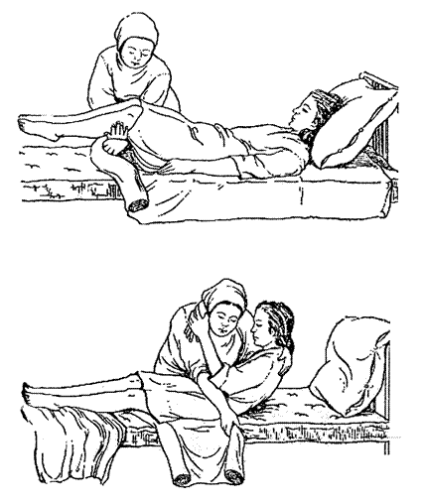
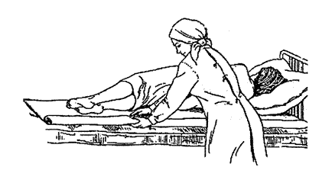
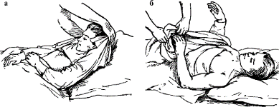
Алгоритмы манипуляций
Смена нательного и постельного белья пациенту
Смена постельного белья поперечным способом
Смена постельного белья продольным способом
Смена нательного белья

Slide 15
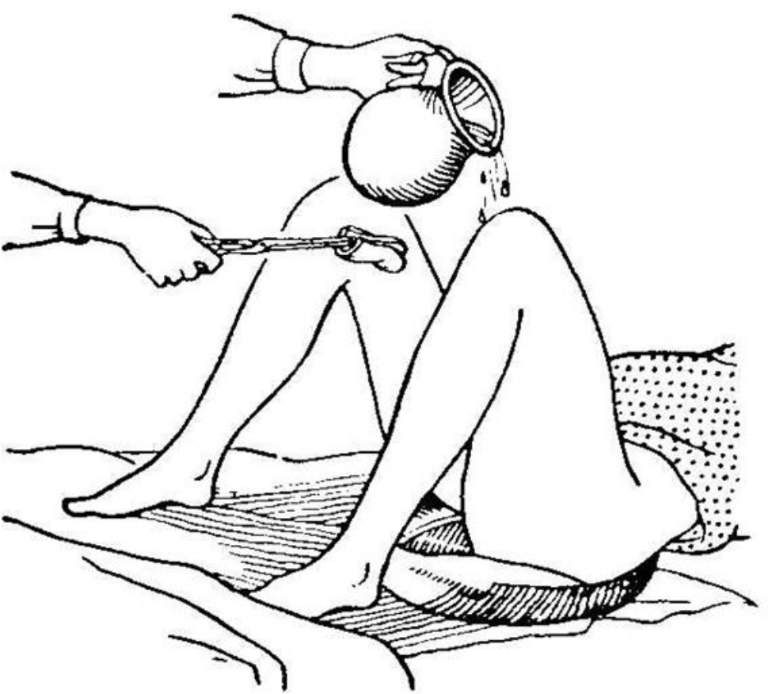
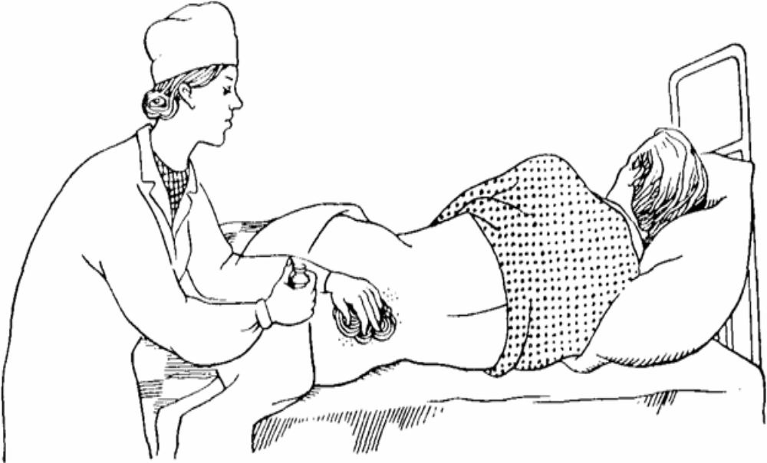
Алгоритмы манипуляций
проведения мероприятий по профилактике пролежней
уход за наружными половыми органами и промежностью
Обработка кожи при профилактике пролежней
Уход за наружными половыми органами женщины

Slide 16
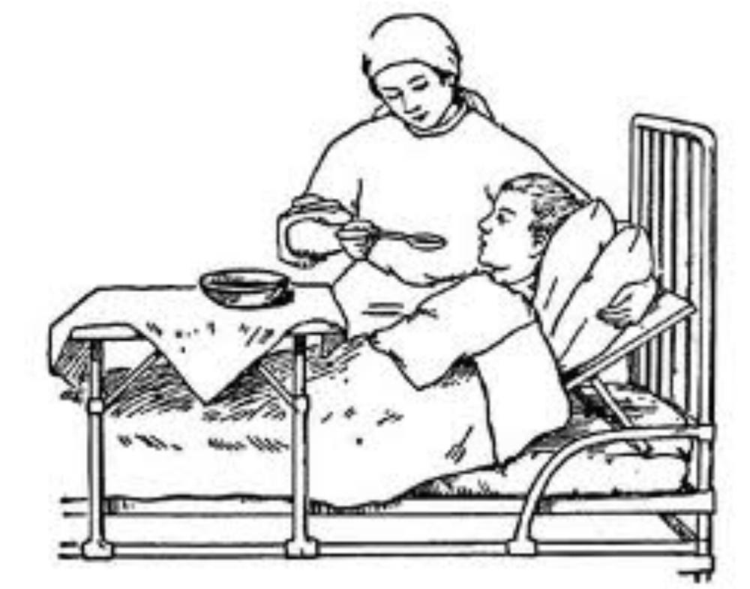
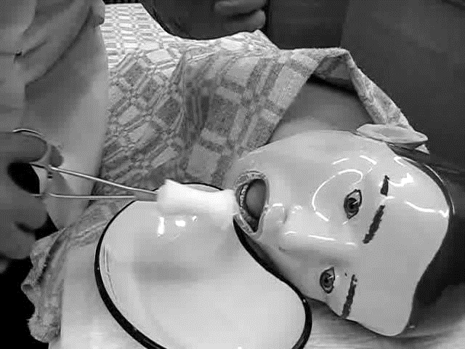
Алгоритмы манипуляций
кормления тяжелобольного из ложки
уход за полостью рта
Кормление тяжелобольного из ложки
Обработка полости рта пациента

Slide 17


ЗАКЛЮЧЕНИЕ
Внедрение сестринского процесса в уход за хирургическими больными:
  Способствует выделению из ряда существующих потребностей приоритетов по уходу и ожидаемых результатов. Приоритетными проблемами являются проблемы безопасности (операционной, инфекционной, психологической); проблемы связанные с болью, временным или стойким нарушением функций органов и систем; проблемы связанные с сохранением достоинства, так как ни в одной другой области медицины пациент не оказывается столь беззащитным, как в хирургическом отделении во время операции.
  Определяет план действий медсестры, стратегию, направленную на удовлетворение нужд пациента с учетом особенностей хирургической патологии.
  С его помощью оценивается эффективность проведенной хирургической работы, профессионализм хирургического вмешательства.
  Гарантирует качество оказания помощи, которое можно контролировать. Именно в хирургии наиболее значимо применение стандартов хирургического вмешательства.

